Slide 1
Пожарная безопасность в детском оздоровительном лагере
Преподаватель ГБУ ДПО «УМЦ ГОЧС и ПБ Иркутской области»
Череухо Наталия Николаевна

Slide 2
Основные нормативные правовые акты в области пожарной безопасности
Федеральный закон
«О пожарной безопасности»
Федеральный закон
«Технический регламент о требованиях пожарной безопасности»

Slide 3
Руководители организаций осуществляют непосредственное руководство системой ПБ в пределах своей компетенции на подведомственных объектах и несут персональную ответственность за соблюдение требований ПБ.

Slide 4
Руководитель ДОЛ обязан:
- обеспечить установление и контролировать выполнение детьми и персоналом строгого противопожарного режима на территории, в зданиях и помещениях;
- разработать и утвердить инструкцию о мерах пожарной безопасности в ДОЛ, исходя из специфики пожарной опасности зданий, сооружений, помещений, используемого технологического и производственного оборудования;
- разработать и утвердить инструкцию о порядке действий обслуживающего персонала на случай возникновения пожара в дневное и ночное время;

Slide 5
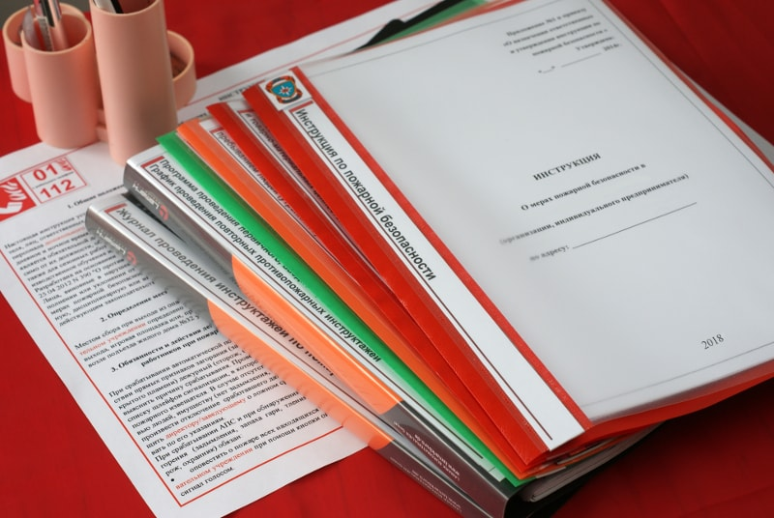
Руководитель ДОЛ обязан:
- разработать и утвердить инструкцию о действиях персонала по безопасной и быстрой эвакуации детей при пожаре;
- обеспечить (ежедневно) передачу в подразделение пожарной охраны, в районе выезда которого находится объект с ночным пребыванием детей, информации о количестве детей, находящихся на объекте;
определить порядок и сроки проведения противопожарного инструктажа и прохождения пожарно-технического минимума персонала и детей в лагере.

Slide 6
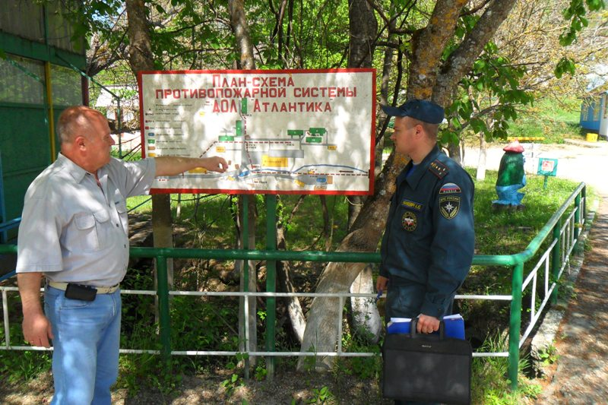
Противопожарные требования к территории, зданиям, помещениям
В ДОЛ с ночным пребыванием людей руководитель организует круглосуточное дежурство обслуживающего персонала.
В складских, производственных, административных и общественных помещениях, местах открытого хранения веществ и материалов, а также размещения технологических установок руководитель организации обеспечивает наличие табличек с номером телефона для вызова пожарной охраны

Slide 7
Противопожарные требования к территории, зданиям, помещениям
На территории ДОЛ, граничащей с лесничествами (лесопарками), а также расположенной в районах с торфяными почвами, необходимо предусматривать создание защитных противопожарных минерализованных полос, удаление (сбор) в летний период сухой растительности или другие мероприятия, предупреждающие распространение огня при природных пожарах

Slide 8
Противопожарные требования к территории, зданиям, помещениям
Руководитель ДОУ обеспечивает своевременную очистку территории от горючих отходов, мусора, тары, опавших листьев и сухой травы.
Руководитель ДОУ обеспечивает исправное содержание дорог, проездов и подъездов к зданиям, сооружениям и строениям, открытым складам, наружным пожарным лестницам и пожарным гидрантам.

Slide 9
Запрещается использовать для стоянки автомобилей (частных автомобилей и автомобилей организаций) разворотные и специальные площадки, предназначенные для установки пожарно-спасательной техники.
Запрещается использовать противопожарные расстояния между зданиями, сооружениями и строениями для складирования материалов, оборудования и тары, для стоянки транспорта и строительства (установки) зданий и сооружений, для разведения костров и сжигания отходов и тары.

Slide 10
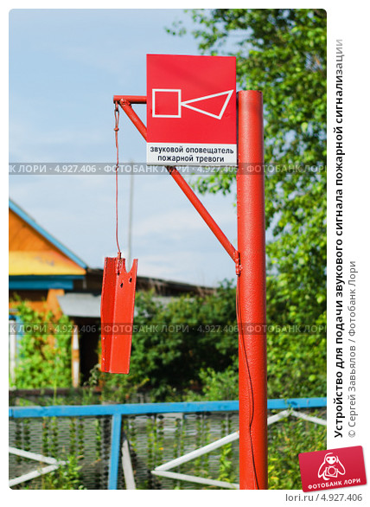
В ДОЛ должно быть устройство для подачи звукового сигнала пожарной тревоги (сирена, колокол, кусок рельса и т.п.), а также телефон, к которому обеспечивается круглосуточный свободный доступ, обеспечено наличие электрических фонарей (не менее 1 фонаря на каждого дежурного), средств индивидуальной защиты органов дыхания и зрения человека от токсичных продуктов горения из расчета не менее 1 средства индивидуальной защиты органов дыхания и зрения человека на каждого дежурного

Slide 11
Здания для летнего отдыха должны быть оборудованы системой автоматической пожарной сигнализации и оповещения людей о пожаре в соответствии с требованиями и размещен план эвакуации.
Руководитель лагеря обеспечивает обязательное ознакомление персонала лагеря с планом эвакуации и распределением обязанностей на случай пожара (под подпись).

Slide 12
Здания учреждений отдыха летнего функционирования V степени огнестойкости, а также здания детских оздоровительных учреждений и санаториев IV и V степеней огнестойкости должны быть только одноэтажными.
Не допускается размещать:
а) детей в мансардных помещениях зданий и сооружений IV и V степеней огнестойкости;
б) более 50 детей в помещениях зданий и сооружений IV и V степеней огнестойкости;
в) детей на этаже с одним эвакуационным выходом.

Slide 13
Содержание путей эвакуации и эвакуационных выходов.
При эксплуатации эвакуационных путей и выходов руководитель ДОУ обеспечивает соблюдение проектных решений и требований нормативных документов по пожарной безопасности (в том числе по освещенности, количеству, размерам и объемно-планировочным решениям эвакуационных путей и выходов, а также по наличию на путях эвакуации знаков пожарной безопасности).
Запрещается изменять направление открывания дверей, за исключением дверей, открывание которых не нормируется или к которым предъявляются иные требования в соответствии с нормативными правовыми актами.
Запоры на дверях эвакуационных выходов должны обеспечивать возможность их свободного открывания изнутри без ключа.

Slide 14
Содержание путей эвакуации и эвакуационных выходов.
В помещениях, связанных с пребыванием детей, ковры, паласы, ковровые дорожки и т. п. должны быть жестко прикреплены к полу.
Руководитель организации обеспечивает исправное состояние знаков пожарной безопасности, в том числе обозначающих пути эвакуации и эвакуационные выходы;
Эвакуационное освещение должно включаться автоматически при прекращении электропитания рабочего освещения;

Slide 15
Средства пожаротушения Нормы обеспечения огнетушителями объектов защиты в зависимости от их категорий по пожарной и взрывопожарной опасности и класса пожара
Категория помещения по пожарной и взрывопожарной опасности | Класс пожара | Огнетушители с рангом тушения модельного очага
Общественные здания | А | 2А
 | В | 55В
 | С | 2A, 55B, C или 55B, C
 | Е | 2A, 55B, C, E или 55B, C, E

Slide 16
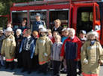
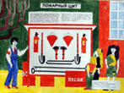
Положение
об организации обучения населения мерам пожарной безопасности
на территории Иркутской области
(утв. Постановлением Правительства Иркутской области
от 2 апреля 2010 г. N 64-ПП)
Приказ МЧС РФ № 645 от 12 декабря 2007 г. «Об утверждении Норм пожарной безопасности «Обучение мерам пожарной безопасности работников организаций»

Slide 17
Приказ МЧС России от 26.01.2016 № 26 «Об утверждении Порядка использования открытого огня и разведения костров на землях сельскохозяйственного назначения и землях запаса»)

Slide 18
Защитные действия
Защита непосредственно от пожара делится на защиту человека от высокой температуры, и, что зачастую более опасно — отравляющих веществ, выделяемых при пожаре в воздух. Используют термо-изолирующую одежду БОП (боевую одежду пожарного), изолирующие противогазы и аппараты на сжатом воздухе, фильтрующие воздух капюшоны по типу противогазов.

Slide 19
Борьба с пожаром
Активная борьба с пожаром(тушение пожара) производится огнетушителями различного наполнения, песком и другими негорючими материалами, мешающими огню распространяться и гореть. Также иногда огонь сбивают взрывной волной.
Для самоэвакуации людей из горящих применяется лебедка, закрепленная с внешней стороны окна, по которой проживающие на высоких этажах люди могут спуститься на землю. Для защиты ценных вещей и документов от огня применяются несгораемые сейфы.

Slide 20
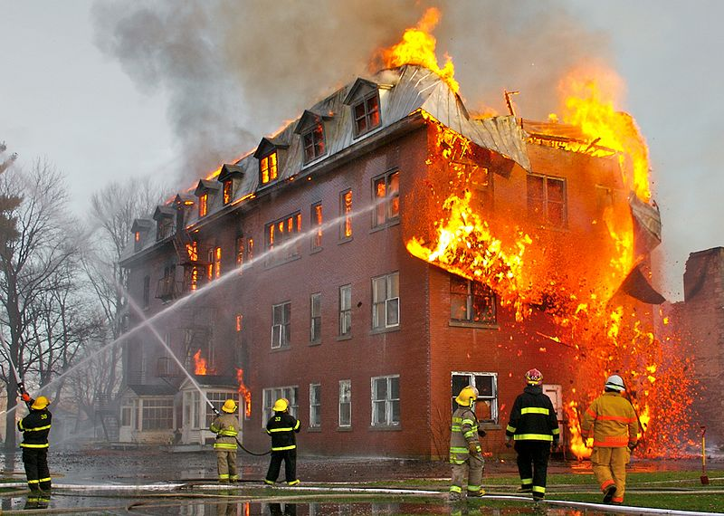

Slide 21
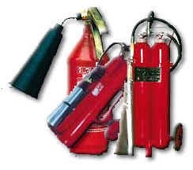
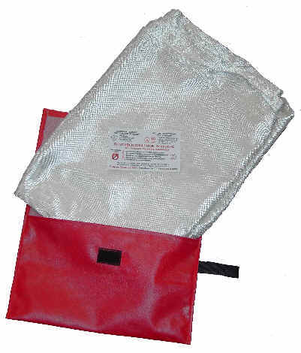
Первичные средства пожаротушения
ПЕРВЫЧНЫЕ СРЕДСТВА ПОЖАРОТУШЕНИЯ –
предназначены для тушения пожаров в начальной стадии и включают: пожарные водопроводы, огнетушители ручные, сухой песок, асбестовые одеяла, кошмы и др.
ИНСТРУМЕНТ ПОЖАРНЫЙ РУЧНОЙ немеханизированный - инструмент без какого-либо привода, кроме мускульной силы человека, предназначенный для выполнения различных работ при тушении пожара (пожарные багры, ломы, топоры, крюки).

Slide 22
Огнетушители
Огнетушитель – переносное, передвижное или стационарное устройство с ручным способом приведения в действие и предназначенное для тушения очага пожара человеком за счёт выпуска запасённого огнетушащего вещества.
В зависимости от применяемого огнетушащего вещества огнетушители подразделяются на основные типы:
– водные (ОВ);
– воздушно-пенные (ОВП);
– порошковые (ОП);
– углекислотные (ОУ);
– комбинированные.

Slide 23
Огнетушители углекислотные ( ОУ)
Огнетушители углекислотные ( ОУ) предназначены для тушения различных веществ, горение которых не может происходить без доступа воздуха, а также электроустановок, находящихся под напряжением до 1000 В.
При пользовании углекислотными огнетушителями необходимо учитывать следующие факторы:
– возможность накопления зарядов статического электричества на диффузоре огнетушителя;
– снижение эффективности огнетушителей при отрицательной температуре окружающей среды;
– опасность токсического воздействия паров углекислоты
на организм человека;
– опасность снижения содержания кислорода в воздухе помещения
в результате применения углекислотных огнетушителей
(особенно передвижных);
– опасность обморожения ввиду резкого снижения
температуры узлов огнетушителя.

Slide 24
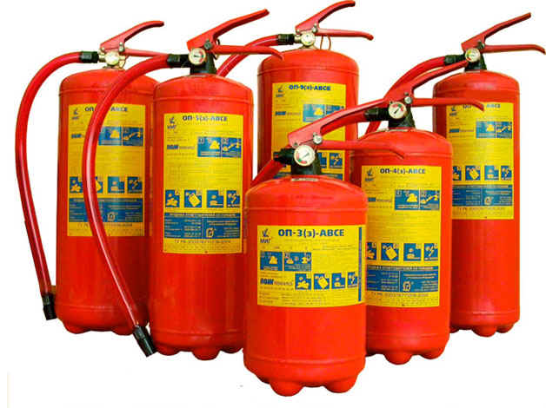
Огнетушители переносные порошковые (ОП)
Огнетушители переносные порошковые (ОП), в зависимости от марки используемого огнетушащего порошка, предназначены для тушения пожаров классов А (твёрдые горючие вещества), В (жидкие горючие вещества), С (газообразные вещества) и электроустановок, находящихся под напряжением до 1000 В. При использовании огнетушащего порошка ПХК и специального оборудования огнетушители переносные порошковые применяются для тушения пожаров класса Д (металлы и металлоорганические вещества).

Slide 25
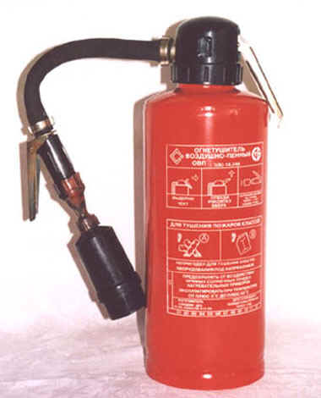
Огнетушители переносные воздушно-пенные (ОВП)
Огнетушители переносные воздушно-пенные (ОВП) предназначены для тушения пожаров классов А (твёрдые горючие вещества), В (жидкие горючие вещества).
Непригодны для тушения пожаров классов С (газообразные вещества), Д (металлы и металлоорганические вещества), а также электроустановок, находящихся под напряжением.

Slide 26
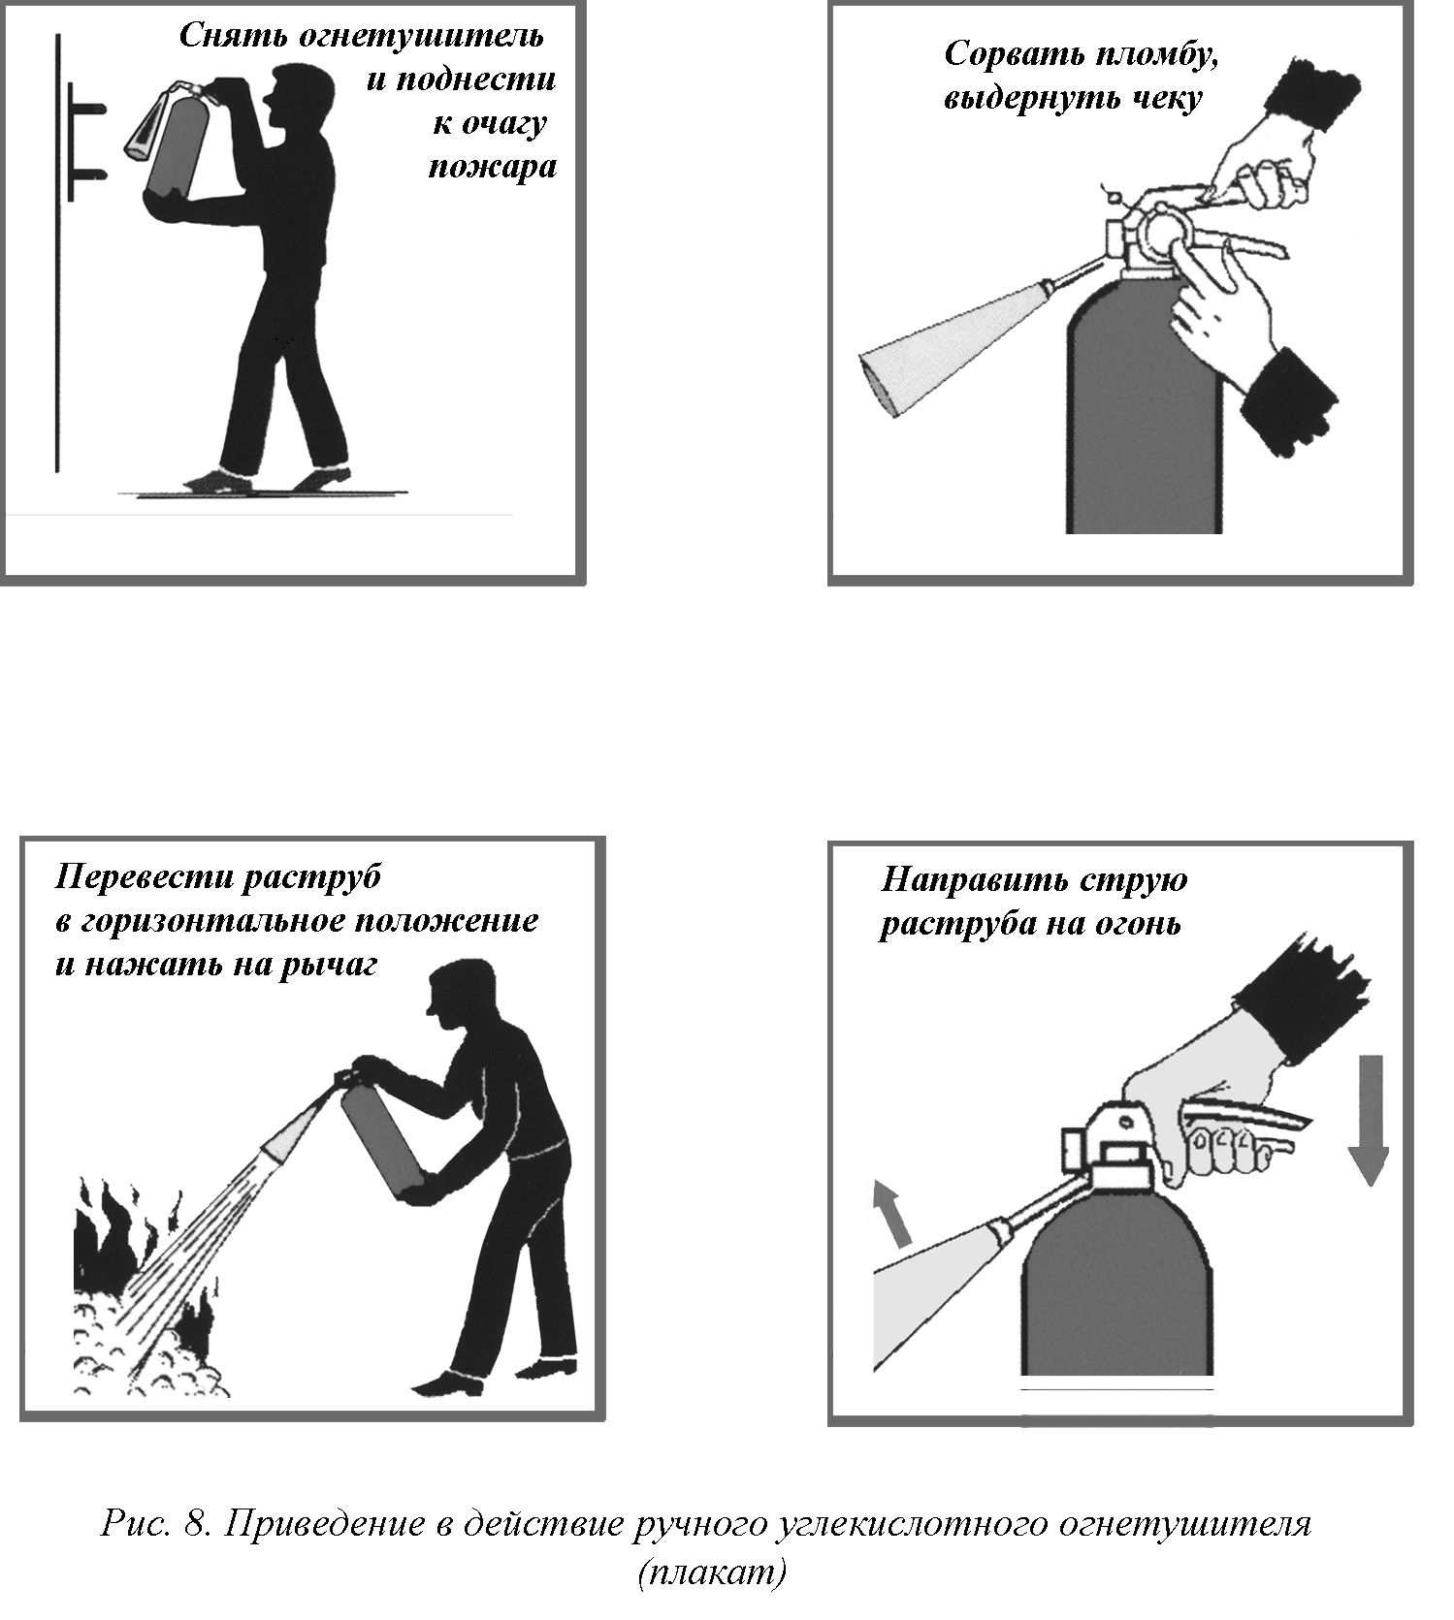
ПРИНЦИП ДЕЙСТВИЯ ПОРОШКОВОГО ОГНЕТУШИТЕЛЯ
Рабочий газ закачен непосредственно в корпус. При срабатывании запорно-пускового устройства порошок вытесняется газом по сифонной трубке в шланг и к стволу-насадке или в сопло. Порошок можно подавать порциями. Он попадает на горящее вещество и изолирует от кислорода
ПРИНЦИП ДЕЙСТВИЯ УГЛЕКИСЛОТНОГО ОГНЕТУШИТЕЛЯ
Основан на вытеснении двуокиси углерода избыточным давлением. При открывании запорно-пускового устройства СО2 по сифонной трубке поступает к раструбу и из сжиженного состояния переходит в твердое (снегообразное). Температура резко до -70 гр.С. понижается. Углекислота, попадая на горящее вещество, изолирует его от кислорода и охлаждает
Приведение в действие ручного огнетушителя

Slide 27
Знаки пожарной безопасности
1. Знаки для обозначения средств пожарной сигнализации и кнопок ручного включения
- Кнопка включения средств и систем пожарной автоматики
- Звуковой оповещатель пожарной тревоги
- Телефон для использования при пожаре

Slide 28
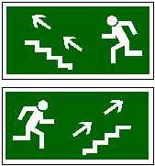
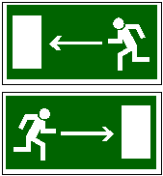
Знаки пожарной безопасности
2. Знаки для использования на путях эвакуации
- Эвакуационный (запасный) выход
- Направление к эвакуационному выходу (по лестнице вверх)
- Дверь эвакуационного выхода
- Запрещается загромождать
и (или) складировать
Направление к
эвакуационному выходу

Slide 29
Знаки пожарной безопасности
3. Знаки для обозначения пожарно-технической продукции
- Огнетушитель
- Пожарный кран
- Место размещения пожарного оборудования

Slide 30
Знаки пожарной безопасности
4. Знаки для обозначения пожароопасных веществ, зон, а также мест курения
- Запрещается курить
- Запрещается пользоваться открытым огнем и курить
- Место курения
- Пожароопасно: легковоспламеняющиеся вещества

Slide 31
ИНСТРУКЦИЯ ПО ЭВАКУАЦИИ И ДЕЙСТВИЙ ПЕРСОНАЛА КОМПАНИИ ПРИ ВОЗНИКНОВЕНИИ ПОЖАРА
1 ПРИ ОБНАРУЖЕНИИ ЗАДЫМЛЕНИЯ ИЛИ ПОЖАРА:
- ВКЛЮЧИТЬ РУЧНОЙ ИЗВЕЩАТЕЛЬ СИГНАЛА ПОЖАРНОЙ СИГНАЛИЗАЦИИ
- ПОСТВАВИТЬ В ИЗВЕСТНОСТЬ РУКОВОДСТВО И ОХРАНУ СООБЩИТЬ О ВОЗНИКНОВЕНИИ
ПОЖАРА В ПОЖАРНУЮ ОХРАНУ ПО ТЕЛЕФОНУ
2. ЭВАКУАЦИЯ ЛЮДЕЙ:
- ПРЕКРАТИТЬ ВСЕ РАБОТЫ В ЗДАНИИ КОМПАНИИ.
- ОРГАНИЗОВАТЬ ЭВАКУАЦИЮ ЛЮДЕЙ, ИСПОЛЬЗУЯ ЭВАКУАЦИОННЫЕ ВЫХОДЫ СОГЛАСНО СХЕМЕ ЭВАКУАЦИИ.
3. ОТКЛЮЧЕНИЕ ЭЛЕКТРОПИТАНИЯ ЭЛЕКТРООБОРУДОВАНИЯ:
- ПО НЕОБХОДИМОСТИ ОТКЛЮЧИТЬ ЭЛЕКТРОЭНЕРГИЮ ДЛЯ ПРЕДОТВРАЩЕНИЯ РАЗВИТИЯ ПОЖАРА ИЛИ ДЛЯ ЭЛЕКТРОБЕЗОПАСНОСТИ ПОЖАРНЫХ ПОДРАЗДЕЛЕНИЙ И ЛИЦ УЧАСТВУЮЩИХ В ТУШЕНИИ ПОЖАРА
4. ТУШЕНИЕ ВОЗНИКШЕГО ПОЖАРА:
- ГОРЯЩИЕ ПРЕДМЕТЫ, ОБОРУДОВАНИЕ И КОНСТРУКЦИИ ЗДАНИЙ ТУШИТЬ ПЕРВИЧНЫМИ СРЕДСТВАМИ ПОЖАРОТУШЕНИЯ (ОГНЕТУШИТЕЛИ, ВОДА (ПРИ ОТКЛЮЧЕННОМ ЭЛЕКТРООБОРУДОВАНИИ)
5. ВСТРЕЧА ПОЖАРНЫХ ПОДРАЗДЕЛЕНИЙ:
- ОРГАНИЗОВАТЬ ВСТРЕЧУ ПОЖАРНОЙ ОХРАНЫ;
- ОКАЗАТЬ ПОМОЩЬ В ВЫБОРЕ КРАТЧАЙШЕГО ПУТИ ДЛЯ ПОДЪЕЗДА К ОЧАГУ ПОЖАРА;
- ИНФОРМИРОВАТЬ ИХ О КОНСТРУКТИВНЫХ ОСОБЕННОСТЯХ ОБЪЕКТА, О КОЛИЧЕСТВЕ ХРАНИМЫХ И ПРИМЕНЯЕМЫХ
ПОЖАРООПАСНЫХ МАТЕРИАЛОВ И ДРУГИХ СВЕДЕНИЙ, НЕОБХОДИМЫХ ДЛЯ УСПЕШНОЙ ЛИКВИДАЦИИ ПОЖАРА.
«01»

Slide 32
Ответственность. Административная ответственность
Статья 20.4. Нарушение требований пожарной безопасности
1. Нарушение требований пожарной безопасности, установленных стандартами, нормами и правилами, -
влечет предупреждение или наложение административного штрафа на граждан в размере от пяти до десяти минимальных размеров оплаты труда; на должностных лиц - от десяти до двадцати минимальных размеров оплаты труда; на лиц, осуществляющих предпринимательскую деятельность без образования юридического лица, - от десяти до двадцати минимальных размеров оплаты труда или административное приостановление деятельности на срок до девяноста суток; на юридических лиц - от ста до двухсот минимальных размеров оплаты труда или административное приостановление деятельности на срок до девяноста суток.
(в ред. Федерального закона от 09.05.2005 N 45-ФЗ)
2. Те же действия, совершенные в условиях особого противопожарного режима, -
влекут наложение административного штрафа на граждан в размере от десяти до пятнадцати минимальных размеров оплаты труда; на должностных лиц - от двадцати до тридцати минимальных размеров оплаты труда;
на юридических лиц - от двухсот до трехсот минимальных размеров оплаты труда.
3. Нарушение требований стандартов, норм и правил пожарной безопасности, повлекшее возникновение пожара без причинения тяжкого или средней тяжести вреда здоровью человека либо без наступления иных тяжких последствий, -
влечет наложение административного штрафа на граждан в размере от пятнадцати до двадцати минимальных размеров оплаты труда; на должностных лиц - от тридцати до сорока минимальных размеров оплаты труда;
на юридических лиц - от трехсот до четырехсот минимальных размеров оплаты труда.
4. Несанкционированное перекрытие проездов к зданиям и сооружениям, установленных для пожарных машин и техники, -
влечет наложение административного штрафа на граждан в размере от трех до пяти минимальных размеров оплаты труда; на должностных лиц - от пяти до десяти минимальных размеров оплаты труда;
на юридических лиц - от пятидесяти до ста минимальных размеров оплаты труда.

Slide 33
Уголовная ответственность
Статья 219. Нарушение правил пожарной безопасности 1. Нарушение правил пожарной безопасности, совершенное лицом, на котором лежала обязанность по их соблюдению, если это повлекло по неосторожности причинение тяжкого вреда здоровью человека, - (в ред. Федерального закона от 08.12.2003 N 162-ФЗ) наказывается штрафом в размере до восьмидесяти тысяч рублей или в размере заработной платы или иного дохода осужденного за период до шести месяцев, либо ограничением свободы на срок до трех лет, либо лишением свободы на срок до трех лет с лишением права занимать определенные должности или заниматься определенной деятельностью на срок до трех лет или без такового. (в ред. Федерального закона от 08.12.2003 N 162-ФЗ) 2. То же деяние, повлекшее по неосторожности смерть человека, - (в ред. Федерального закона от 08.12.2003 N 162-ФЗ) наказывается ограничением свободы на срок до пяти лет или лишением свободы на срок до пяти лет с лишением права занимать определенные должности или заниматься определенной деятельностью на срок до трех лет или без такового. (в ред. Федерального закона от 08.12.2003 N 162-ФЗ) 3. Деяние, предусмотренное частью первой настоящей статьи, повлекшее по неосторожности смерть двух или более лиц, - наказывается лишением свободы на срок до семи лет с лишением права занимать определенные должности или заниматься определенной деятельностью на срок до трех лет или без такового. (часть третья введена Федеральным законом от 08.12.2003 N 162-ФЗ)

